Slide 1
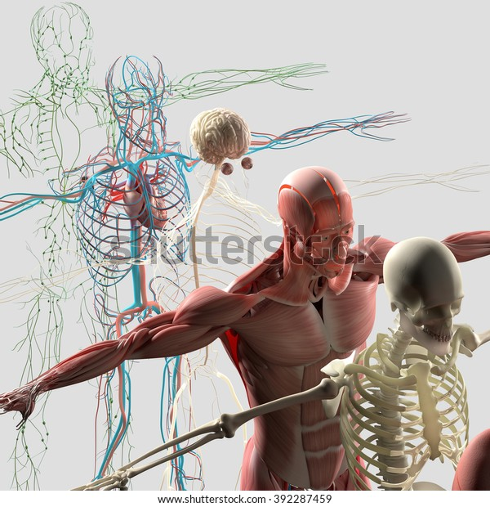
ANATOMİ
GÜLDEN KAYAN

Slide 2
Anatomi ne demek?
Anatominin sınıflandırılması?
Düzlemler ve eksenler?
Anatomik pozisyon?
Anatomik terimler?
Varyasyon, anomali?

Slide 3
‘Anatomi’ terimi;
-Yunanca kökenlidir
-Diseksiyon sanatı (parçalarına ayırarak inceleme sanatı)
Tanım:
Anatomi, insan vücudunun yapı ve fonksiyonu ile ilgilenen tanımlayıcı bir bilim olup, insan vücudunun normal şekil ve yapısını, vücudu oluşturan organları, bunların yapıları ile fonksiyonları arasındaki ilişkileri ve organlar arasındaki komşuluk ilişkilerini inceler.

Slide 4
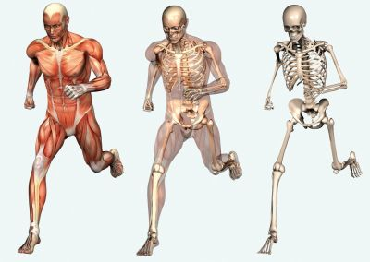
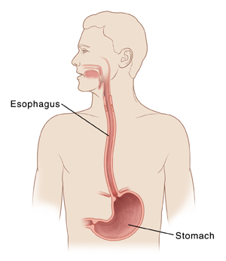
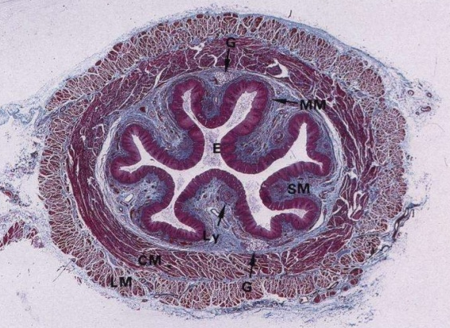
Makroskopik anatomi
Mikroskopik anatomi
Sitoloji
Histoloji

Slide 5
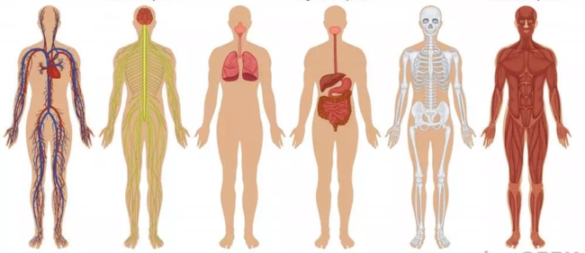
Makroskopik Anatomi’nin İnceleme Yöntemleri
Sistematik Anatomi
Vücudumuzdaki Başlıca Sistemler:
Hareket Sistemi (Lokomotor Sistem)
İskelet Sistemi (=Systema Skeletale)
Eklem Sistemi (Artiküler Sistem= Systema Articulare)
Kas Sistemi (Muskular Sistem= Systema Musculare)
Solunum Sistemi (Respiratuvar Sistem= Systema Respiratorium)
Dolaşım Sistemi (Kardiyovasküler Sistem= Systema Cardiovasculare)
Sindirim Sistemi (Digestif Sistem, Alimenter Sistem= Systema Digestorum)
İç Salgı Sistemi (Endokrin Sistem= Glandulae Endocrinae)
Boşaltım Sistemi (Üriner Sistemi=Systema Urinarium)
Üreme Sistemi (Reproduktif Sistem= Systemata Genitalia)
Sinir Sistemi (Nervöz Sistem= Systema Nervosum)
Deri- Örtü Sistemi (İntegumental Sistem= Integumentum Commune
Bağışıklık Sistemi (Lenfatik Sistem=Systema Lymphoideum)

Slide 6
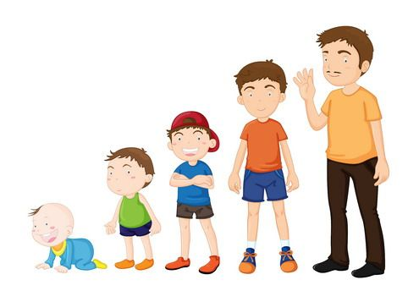
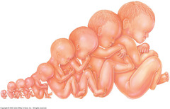
-Gelişimsel Anatomi
Yaşam Dönemleri Embriyo dönemi Fötal dönem denir. Embriyoloji nedir? Yenidoğan dönemi Süt çocuğu dönemi Çocukluk dönemi (nipioanatomi ) Adolesan dönemi Erişkin dönemi (adult dönemi) Yaşlılık dönemi (geriatri)

Slide 7
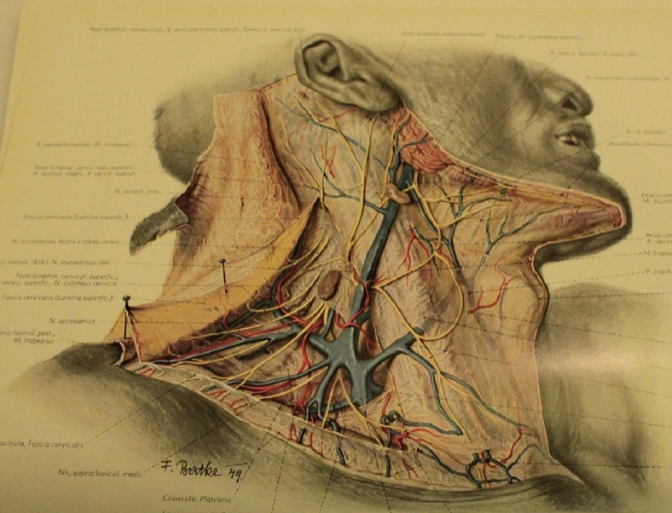
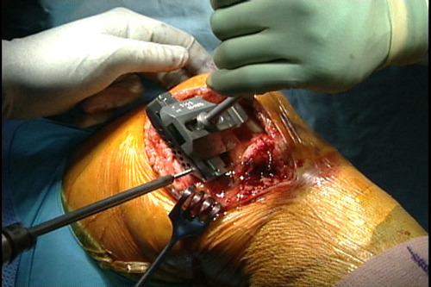
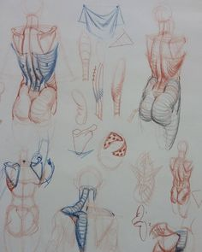
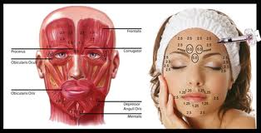
-Topografik Anatomi (Bölgesel Anatomi)
-Cerrahi Anatomi
-Estetik ve Yüzeysel Anatomi

Slide 8
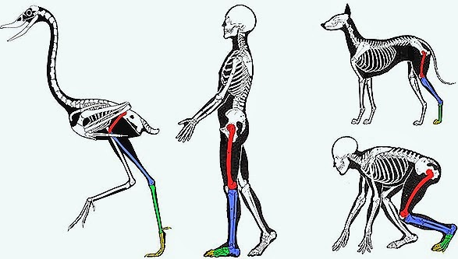
-Komperatif (Karşılaştırmalı) Anatomi
-Klinik Anatomi
-Radyolojik Anatomi
-Nöroanatomi

Slide 9
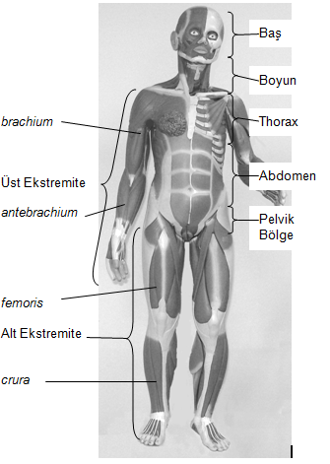
Topografik Anatomi (Bölgesel Anatomi)
Vücudumuzdaki Başlıca Bölgeler;
baş
boyun
göğüs (toraks)
karın (abdomen)
sırt
pelvik bölge
üst ekstremiteler
alt ekstremiteler

Slide 10
Topografik Anatomi (Bölgesel Anatomi)
Vücudumuzdaki Başlıca Bölgeler;
baş
boyun
göğüs (toraks)
karın (abdomen)
sırt
pelvik bölge
üst ekstremiteler
alt ekstremiteler
-Üst ekstremitede;
omuz,
kol (brachium),
önkol(antebrachium),
el

Slide 11
Topografik Anatomi (Bölgesel Anatomi)
Vücudumuzdaki Başlıca Bölgeler;
baş
boyun
göğüs (toraks)
karın (abdomen)
sırt
pelvik bölge
üst ekstremiteler
alt ekstremiteler
-Üst ekstremitede;
omuz,
kol (brachium),
önkol(antebrachium),
el
-Alt ekstremitede;
kalça (glutea),
uyluk (femoris),
bacak(crura),
ayak

Slide 12
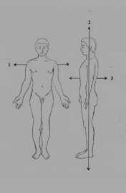
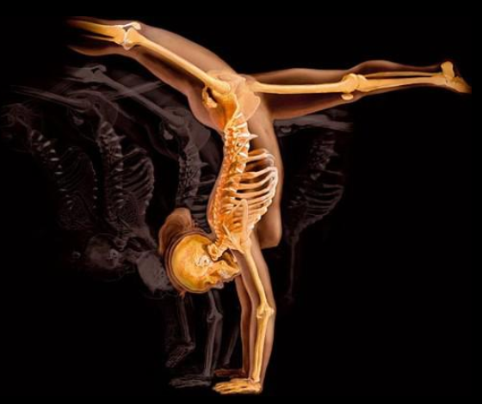
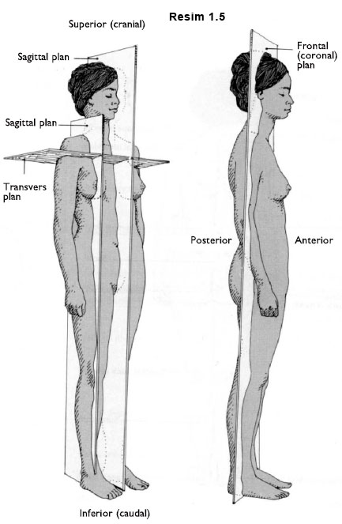
Anatomik Pozisyon
Birey ayakta dik durur,
Baş ve omuzlar diktir,
Yüz ve gözler karşıya bakar,
Ayaklar öne yönelik, topuklar bitişiktir,
Kollar yanlarda sarkıktır,
Avuç içleri karşıya bakar.

Slide 13
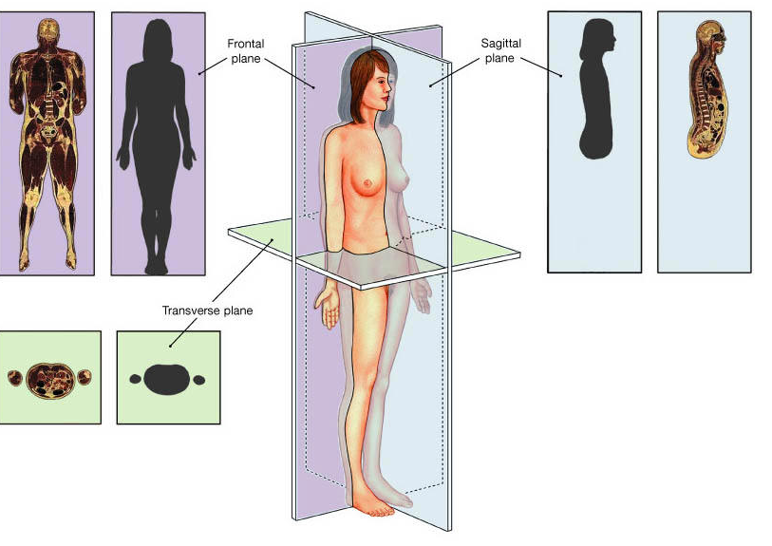
Anatomik Düzlemler ve Eksenler
Sagittal Düzlem (Planum Sagittale)
-Median düzlem (planum medianum)
Koronal (Frontal) Düzlem (Planum Coronale)
Transvers (Horizontal) Düzlem (Planum Transversum)

Slide 14
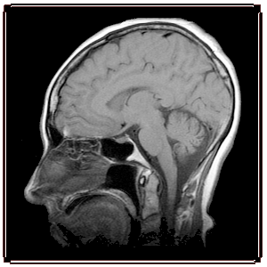
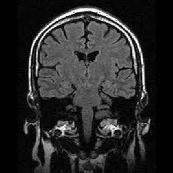
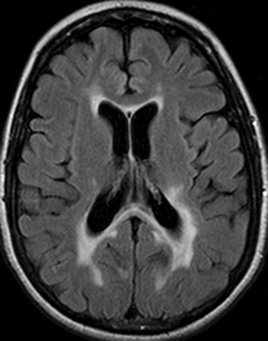
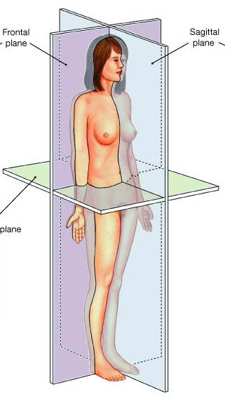
Sagittal kesit
Koronal kesit
Transvers kesit

Slide 15
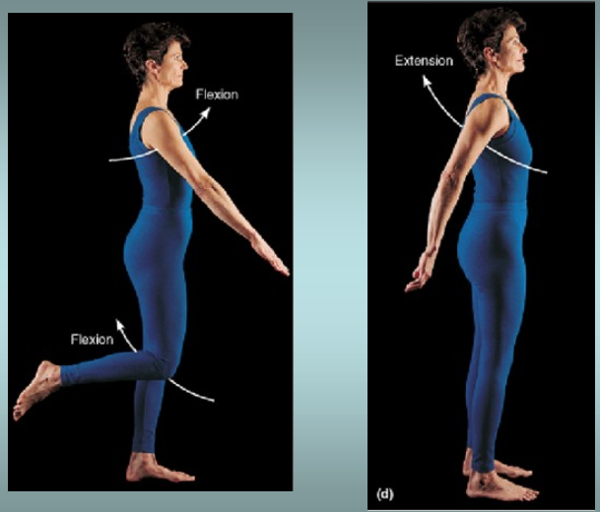
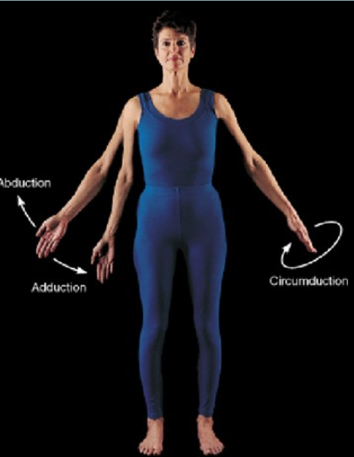
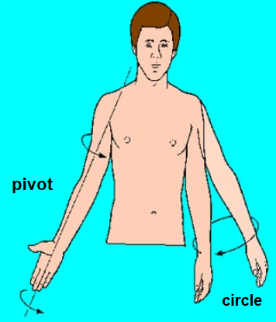
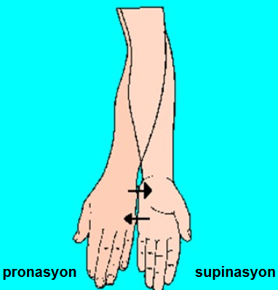
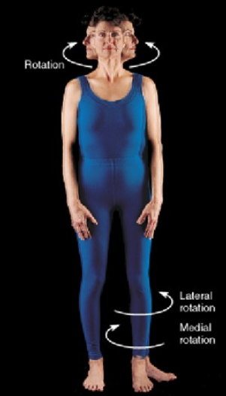
Hareketler İle İlgili Terimler
flexion X extension (fleksiyon X ekstansiyon)
abduction X adduction (abduksiyon X adduksiyon)
rotation (rotasyon)
supination X pronation (supinasyon X pronasyon)
circumduction (sirkumduksiyon)
rotasyon
circumduction

Slide 16
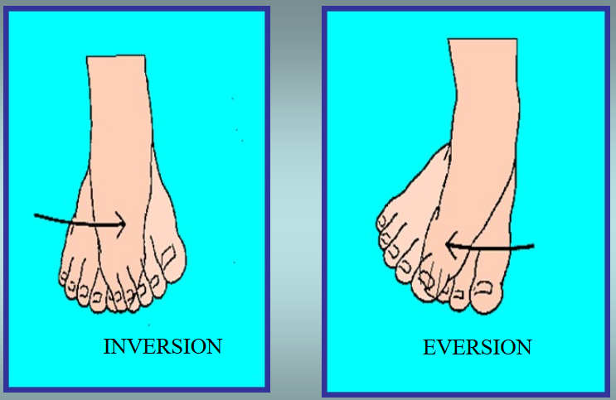
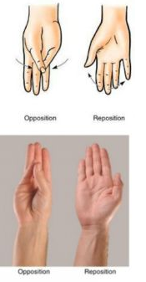
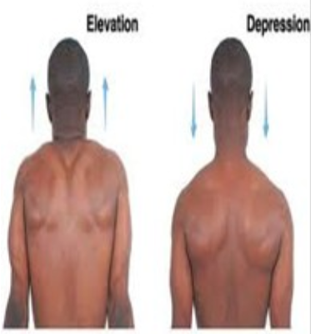
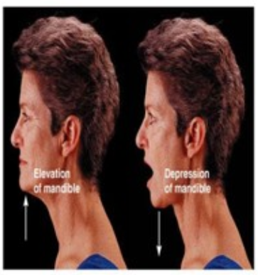
invertion X evertion (inversiyon X eversiyon)
depression X elevation (depresyon X elevasyon)
opposition X reposition (opozisyon X repozisyon)

Slide 17
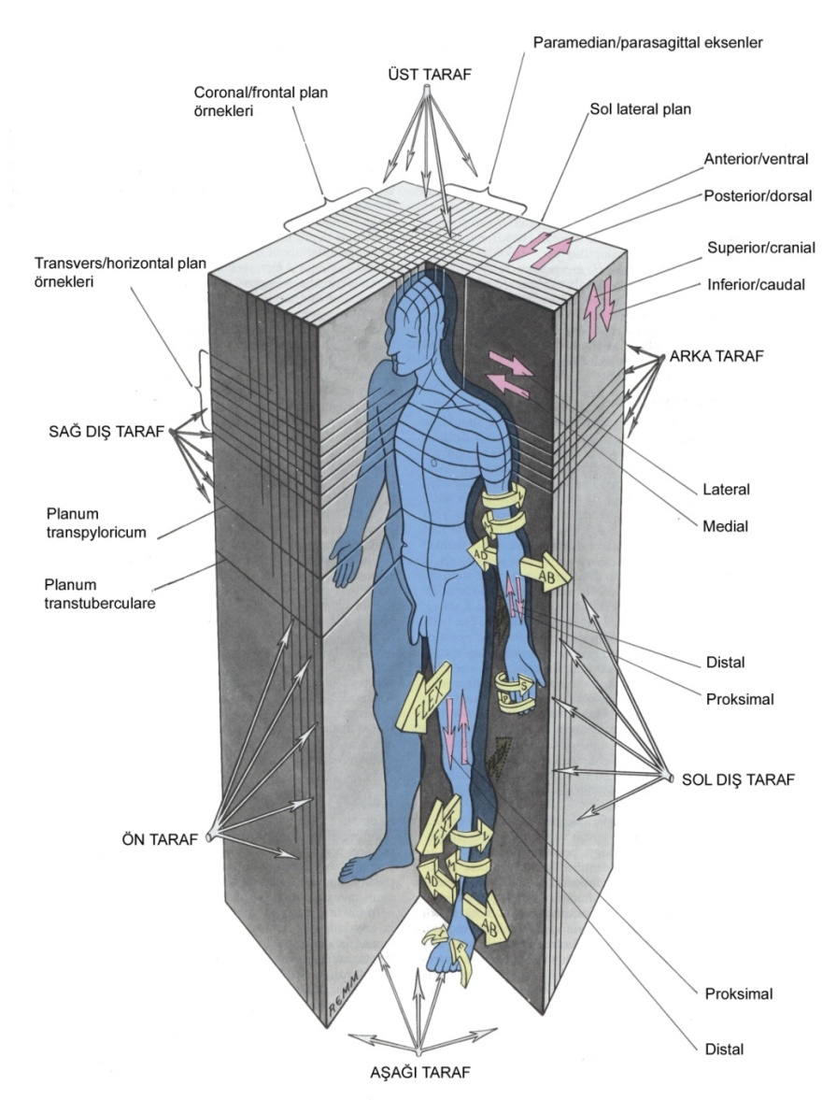
Genel anatomİk terİmler
Yer ve Durum Tarifinde Kullanılan Genel Terimler
superior x inferior = üstte x altta
anterior x posterior = önde x arkada
medialis x lateralis = içte x dışta
medianus = tam orta hatta
intermedius = iki oluşumun ortasında bulunan
dexter x sinister = sağda x solda
superficialis x profundus = yüzeyelde bulunan x derinde bulunan
internus x externus = içte bulunan x dışta bulunan
proximalis x distalis = vücut merkezine yakın olan x vücut merkezinden uzak olan
cranialis x caudalis = başa yakın x kuyruğa yakın
palmaris(=volaris) x dorsalis = avuç içinde x el sırtında
plantaris x dorsalis = ayak tabanında x ayak sırtında
ventralis x dorsalis = karına yakın x sırta yakın
centralis x peripheralis = merkeze yakın x merkezden uzak, çevrede

Slide 18
Sık Kullanılan Bazı Kısaltmalar
Latincede Sayılar ve Sıra Sayı Sıfatları
a. : arteria
aa. : arteriae
art. : articulatio
gl. : glandula
gll. : glandulae
lig. : ligamentum
ligg. : ligamenta
m. : musculus
mm. : musculi
n. : nervus
nn. : nervi
r. : ramus
rr. : rami
v. : vena
vv. : venae
proc. : processus
Sayı Sıra Sayı Sıfatları
unus, a primus, -a, -um : birinci
duo secundus, -a, -um : ikinci
tres, -tria tertius, -a, -um : üçüncü
quattuor quartus, -a, -um : dördüncü
quinque quintus, -a, -um : beşinci
sex sextus, -a, -um : altıncı
septem septimus, -a, -um : yedinci
octo octavus, -a, -um : sekizinci
novem nonus, -a, -um : dokuzuncu
decem decimus, -a, -um : onuncu
centum centesimus : yüzüncü

Slide 19
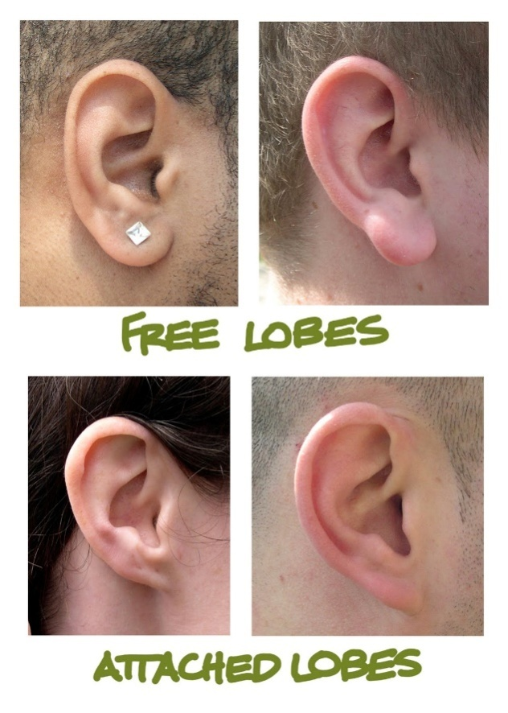
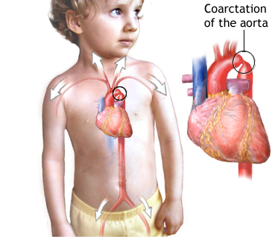
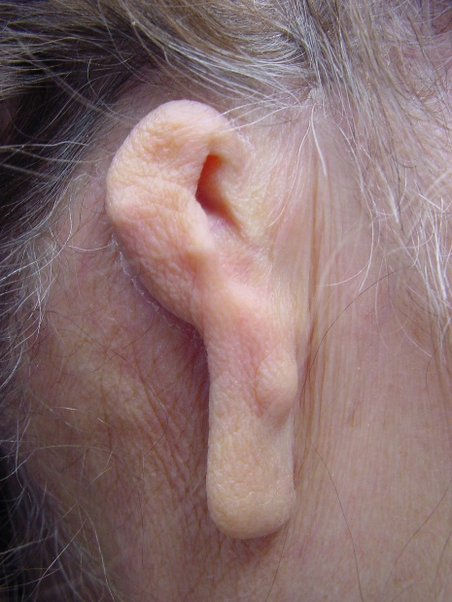
Varyasyon nedir?
Anomali nedir?

Slide 20

Bütün büyük işler,
küçük başlangıçlarla olur.

